Slide 1
Cvičení 1 Současné trendy rurálního rozvoje Vymezení venkovského prostoru Místní akční skupiny
Jan Procházka
Z0105 Rurální geografie – cvičení
Brno 2013
Geografický ústav
Přírodovědecká fakulta MU

Slide 2
Vymezení venkovského prostoru I
Co je to venkov? => venkovský prostor
Jak vymezit venkovský prostor?
Kritéria pro vymezení (Perlín, 2003)
Urbanistická struktura (rozvolněná zástavba, rozsáhlé veřejné prostory, nízký podíl zastavěné plochy)
Architektonické znaky (nízkopodlažní zástavba, integrace obytné a dalších funkcí, absence nájemného bydlení, individuální výstavba)
Sociální znaky (konservatismus, tradicionalizmus, sousedství, kooperace, participace, sídelní společná historie
Ekonomické znaky (vyjížďka do zaměstnání, vyšší zaměstnanost v zemědělství, samozásobitelství, kutilství)
Veřejná správa (označení obce, postavení obce ve struktuře veřejné správy)
Velikostní znaky (počet obyvatel, hustota zalidnění, rozloha, podíl zastavěné plochy)
Kvalitativní výzkum (Humanistická geografie)
význam (meaning), místo (place), představivost, zkušenost, tvořivost…
význam není vlastností předmětů (míst, regionů, krajin…) – ale je vytvářen lidmi)

Slide 3
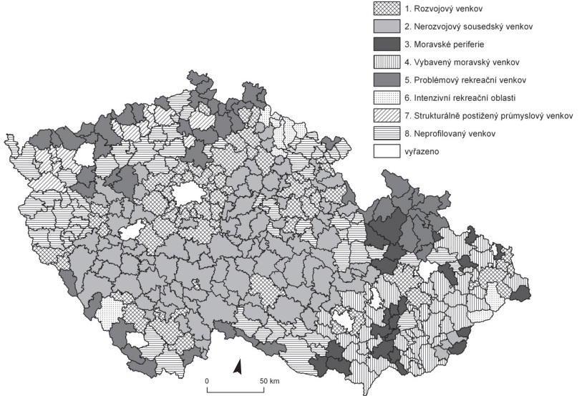
Typologie podle Perlína
PERLÍN, R. a kol. 2010. Typologie venkovského prostoru Česka. Geografie – sborník České geografické společnosti, 2010, roč. 115, č. 2, s. 161 – 187.

Slide 4
Vymezení venkovského prostoru II
Účel politiky rozvoje venkova
Zákon o obcích 128/2000 Sb
4 základní kategorie: statutární města, města, městyse a ostatní obce
metodika OECD (uvedena v PRV)
kritériu přepočtené hustoty obyvatel
Převážně venkovské regiony, kde více než 50 % obyvatel žije ve venkovských obcích.
Významně venkovské regiony, kde ve venkovských obcích žije 15 až 50 % obyvatel.
Převážně městské regiony, kde ve venkovských obcích žije méně než 15 % obyvatel.
SZP: osa IV: Leader
Obce s méně jak 25 000 obyvateli tvořící území o velikosti 10 – 100 tis obyvatel
Místní akční skupiny

Slide 5
Společná zemědělská politika EU
Společná zemědělská politika
II. pilíř: Rozvoj Venkova: NSPRV:PRV
Osa I - III
Osa IV Leader
I. pilíř
Přímá podpora podnikům

Slide 6
Místní akční skupiny
IV osa PRV ČR: Leader
Metodická osa, která realizuje cíle opatření os I - III
Přidaná hodnota
Inovace
Spolupráce
Budování sítí
Přístup „zdola-nahoru“, Strategie místního rozvoje
MAS: Partnerství ve venkovských regionech veřejného a soukromého sektoru
Integrovaná akce a akce napříč odvětvími
Vzniká nový způsob vládnutí ve venkovských regionech
Místní akční skupiny
112 MAS, které mohou rozdělovat finance z Programu rozvoje venkova
+ desítky dalších které nedosáhli na podporu

Slide 7
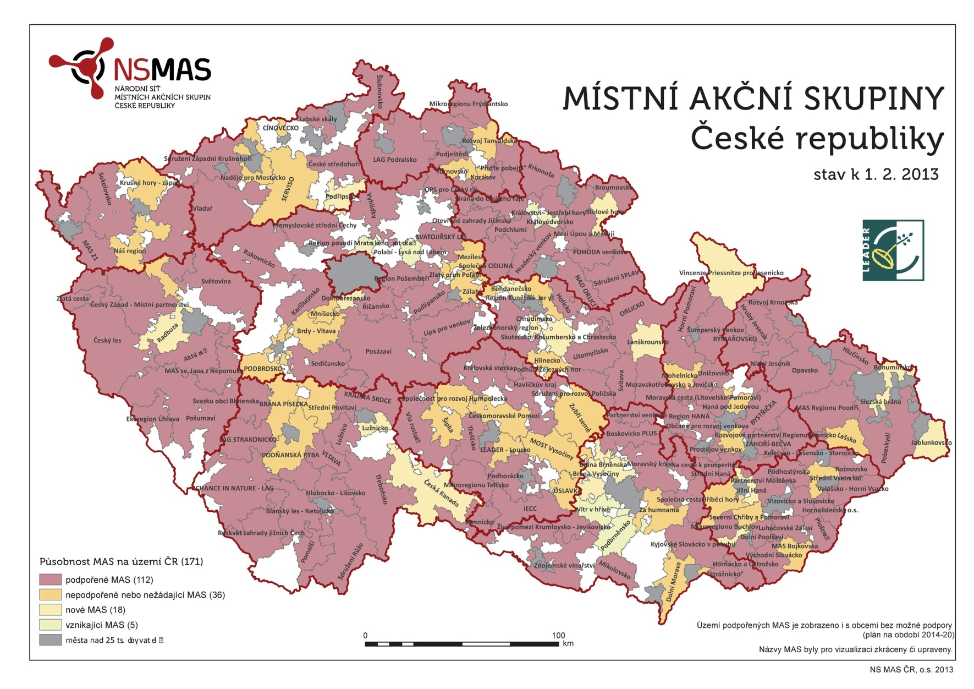
Místní akční skupiny ČR únor 2013

Slide 8
Teoretické přístupy
Nová rurální governance
Horizontální a vertikální přesun moci
Přesun moci do lokální komunity
Přesun moci mimo státní sektor
Více-úrovňová governance v politice rozvoje venkova
Úrovně: nadnárodní, národní a regionální až lokální
Interakce mezi těmito úrovněmi
Přístup „shora“ (financování rozvoje venkova)
Přístup „zdola-nahoru“ (přístup Leader)
Horizontální interakce mezi aktéry na jednotlivých úrovních

Slide 9
Kritika programu Leader
Evropský soudní dvůr (Zvláštní zpráva č. 5, 2010)
Přístup je finančně náročnější
Předává kontrolu nad rozpočtem EU velkému počtu MAS
Přístup „zdola-nahoru“ rozvinut jen v omezené míře
MAS v Česku
Chápán spíše jako dotační zdroj, než metoda rozvoje území (Binek a kol. 2011)
Pouze doplňuje PRV
Nízké zastoupení privátního sektoru v MAS
Více jak 70 % finančních objemů směřuje do opatření: III.2.1. Obnova a rozvoj vesnic, občanská vybavení a služby (Svobodová a kol 2011)
Téměř neexistuje integrace přístupu Leader do systému řízení a do strategických rozvojových dokumentů (Průběžné hodnocení PRV, 2010)

Slide 10
Zdroje informací
NS MAS
http://nsmascr.cz
Ministerstvo zemědělství
http://eagri.cz/public/web/mze/venkov/
Státní zemědělský intervenční fond
http://www.szif.cz/

Slide 11
Děkuji za pozornost

